Slide 1
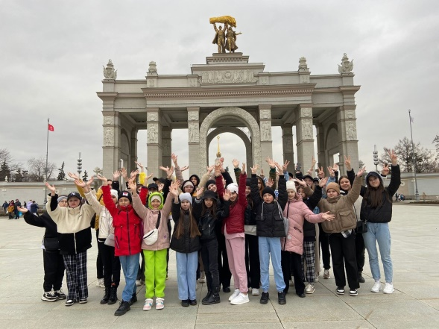
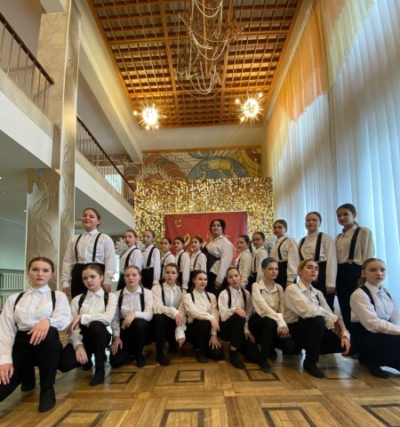
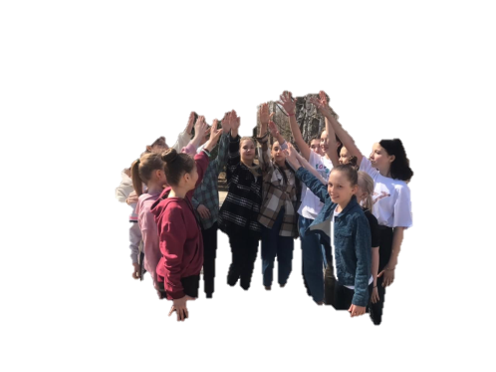
Всероссийский конкурс образовательных практик по обновлению содержания и технологий дополнительного образования в соответствии с приоритетными направлениями, в том числе каникулярных и профориентационных школ, организованных образовательными организациями
ДОПОЛНИТЕЛЬНАЯ ОБЩЕОБРАЗОВАТЕЛЬНАЯ ОБЩЕРАЗВИВАЮЩАЯ ПРОГРАММА СОЦИАЛЬНО – ГУМАНИТАРНОЙ НАПРАВЛЕННОСТИ
«Вожатый –Pro.Школа Наставника»
Габдулхакова Лиляна Вальмировна, старший педагог дополнительного образования
высшей квалификационной категории
Школы вожатского мастерства «Вожатый-Pro.Школа Наставника»
Муниципального бюджетного учреждения дополнительного образования «Дворца детского и юношеского творчества» городского округа город Октябрьский Республики Башкортостан,
Региональный куратор Всероссийского проекта «Лига вожатых»

Slide 2
ЦЕЛЬ И ЗАДАЧИ ОБРАЗОВАТЕЛЬНОЙ ПРАКТИКИ
Цель:
максимально полное раскрытие потенциала личности наставляемого, необходимое для успешной личной и профессиональной самореализации в современных условиях неопределенности, а также создание условий для формирования эффективной системы поддержки, самоопределения и профессиональной ориентации всех обучающихся .Обучить, сформировать и дать первичные навыки практической деятельности организатора.
Проведение развлекательно -досуговых мероприятий для детей в объединениях младшего возраста, а также вожатого-стажера для лагеря с дневным пребыванием «Пилот» на базе Дворца детского и юношеского творчества.
раскрыть личностный, творческий и профессиональный потенциал обучающихся, поддержка формирования и реализации их индивидуальной образовательной траектории;
обучить наставляемых эффективным формам и методам индивидуального развития и работы в коллективе;
- сформировать у наставляемых способности самостоятельно преодолевать трудности,
возникающие в образовательной, социокультурной и других сферах;
Предметные (обучающие)
----- развивать интерес к социально-значимой деятельности;
- сформировать профессионально значимые качества наставника/ вожатого;
- совершенствовать конструктивные способности и творческое воображение;
- развивать организаторские и коммуникативные способности;
- развивать ораторские навыки, выразительность и эмоциональность речи, умение владеть аудиторией.
Метапредметные
(развивающие)
- развивать интерес к социально-значимой деятельности;
- сформировать профессионально значимые качества наставника/ вожатого;
- совершенствовать конструктивные способности и творческое воображение;
- развивать организаторские и коммуникативные способности;
- развивать ораторские навыки, выразительность и эмоциональность речи, умение владеть аудиторией.
Личностные
(воспитательные)

Slide 3
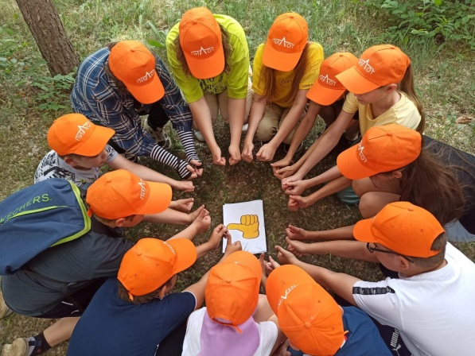
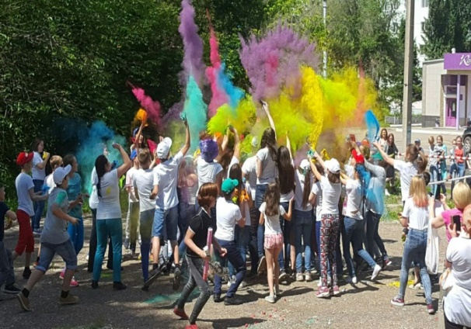
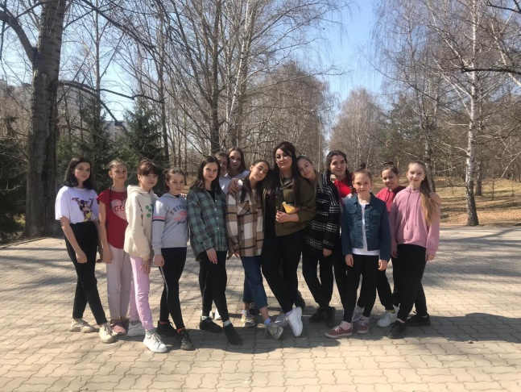
НОВИЗНА И ПОТЕНЦИАЛ РАЗВИТИЯ ОБРАЗОВАТЕЛЬНОЙ ПРАКТИКИ
Новизна и особенность данной программы состоит в обобщении и структурировании материала, который направлен на развитие у подростков умений и навыков вожатской работы; подобраны разнообразные методы и приемы, способствующие развитию у подростков организаторских, коммуникативных и креативных способностей через включение в активную социально – досуговую деятельность.
Другой отличительной особенностью программы является и наличие социокультурных связей, позволяющих обучающимся на практике отрабатывать полученные знания и умения на примере лагеря с дневным пребыванием «Пилот» Дворца детского и юношеского творчества.

Slide 4
Методы и технологии образовательной практики
Игровые методы: ролевые, деловые и др. видов обучающих игр
Развивающее обучение
Коллаборативный метод обучения
Проблемное обучение
Проектные методы обучения
Использование информационно- коммуникативных технологий
Коллективное
обучение
Кейс-метод
Система инновационной оценки «портфолио»
Здоровьесберегающие технологии
Лекционно-семинарско зачетная система обучения
Технология дистанционного обучения
Исследователь
ские методы в обучении

Slide 5
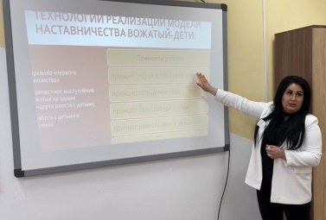
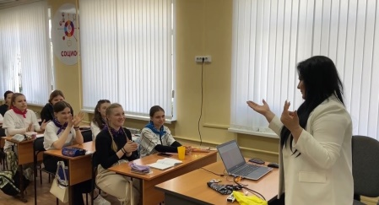
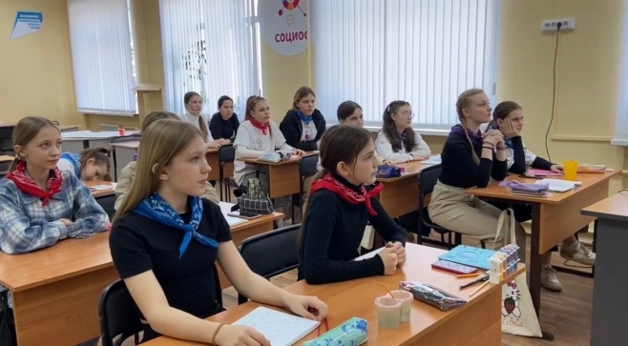
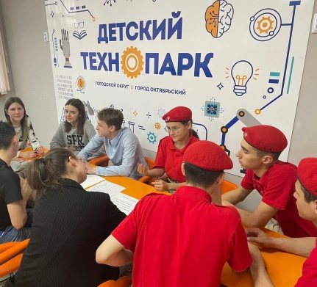
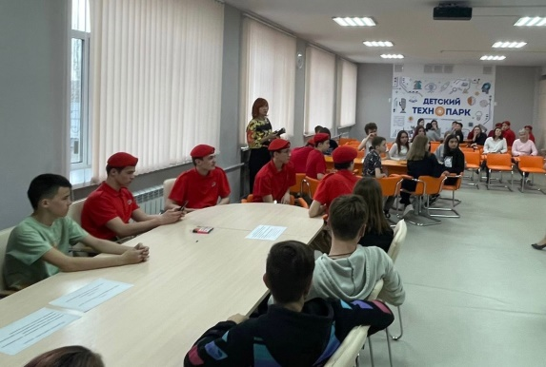
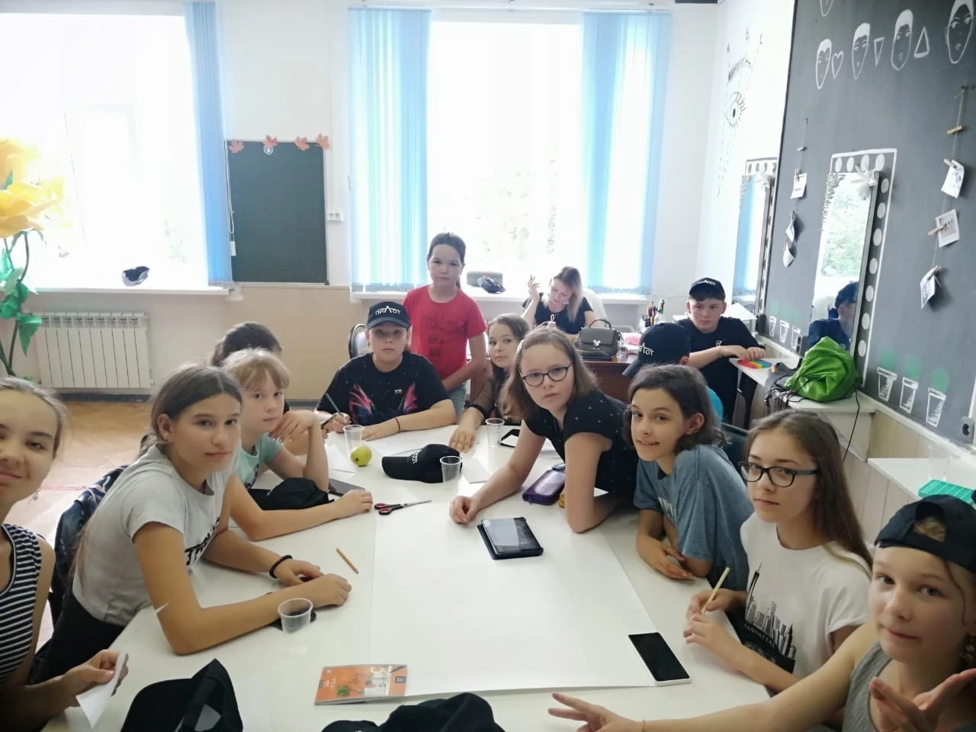
Игровой метод обучения
Лекционно-семинарско зачетная система обучения, мастер-классы
Обучающиеся школы вожатых используют разные игровые формы, например: в виде проведения деловых игр, решения кейсов, игры на взаимодействие и командообразования для других объединений «Дворца детского и юношеского творчества». Это формирование профессиональных навыков на основе опыта и личных качеств, это состязание 2-3 групп и более.
Для достижения результативности в процессе проведения игры роли должны быть распределены так, чтобы руководили ими подготовленные, эрудированные участники.
Обучающиеся получают материал большими блоками, в каждый из которых входит одна крупная или несколько мелких тем. Это позволяет обучающимся познать причинно-следственные связи во всем комплексе явлений по данной теме. Лекции, семинары, практические и лабораторные занятия, консультации и практика по избранной специальности по-прежнему остаются ведущими формами обучения в рамках лекционно-семинарской системы. Неизменными ее атрибутами являются разработка проекта программы для лагеря с дневным пребыванием ,зачет и итоговая аттестация.
.

Slide 6
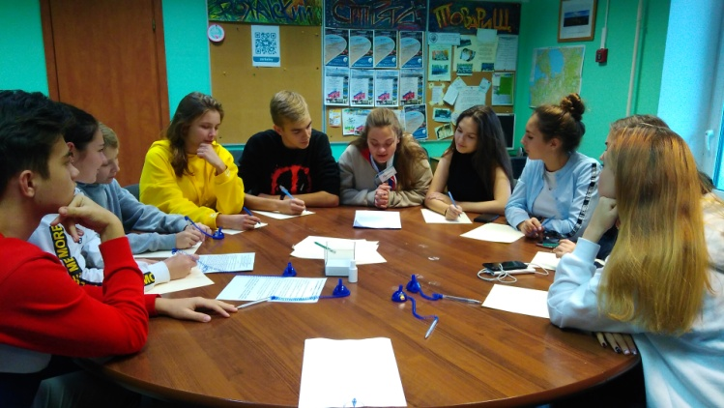
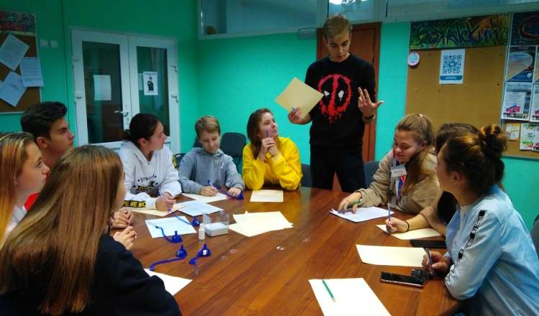
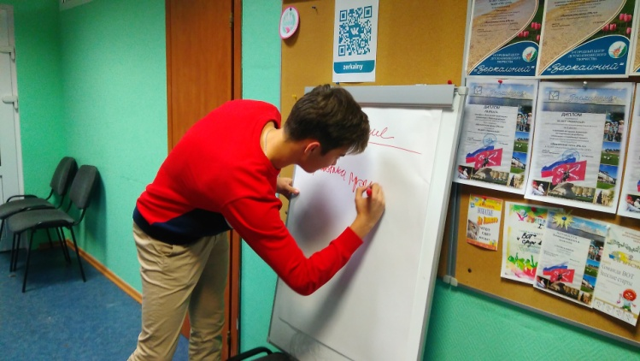
Проектные методы обучения
Разработка программы лагеря с дневным пребыванием дает возможность развивать индивидуальные творческие способности обучающихся, более осознанно подходить к профессиональному и социальному самоопределению.
Здоровьесберегающие технологии
Использование данных технологий позволяют равномерно во время урока распределять различные виды заданий.
Например : подвижные игры, игры на свежем воздухе, чередовать мыслительную деятельность с физминутками, лекции по профилактике здорового образа жизни ,что дает положительные результаты в обучении.
Исследовательские методы обучения
Дает возможность обучающимся самостоятельно разрабатывать и внедрять в программу лагеря с дневным пребыванием, (ДОЛ,ЗЦ) модели детского самоуправления. А также участие в научно-исследовательских конференциях.

Slide 7
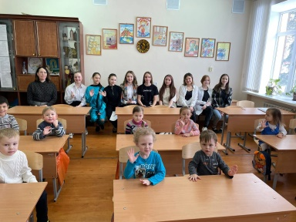
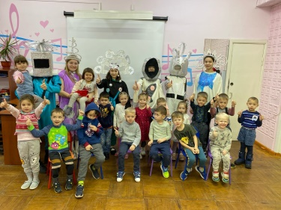
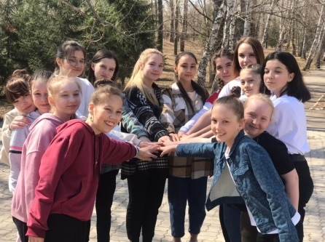
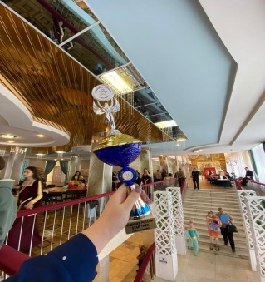
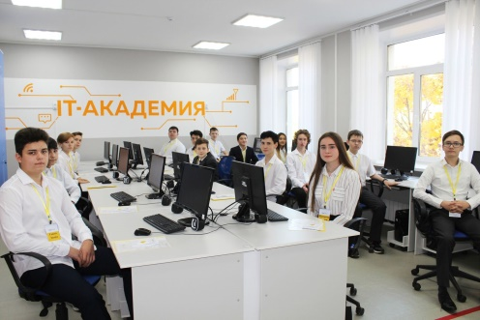
Проблемное обучение
Решение кейсовых педагогических задач, проблемных ситуаций и организация активной самостоятельной деятельности обучающихся по их разрешению, в результате чего происходит творческое овладение знаниями, умениями, навыками, развиваются мыслительные способности.
Коллаборативный метод обучения
Представляет собой групповую работу обучающихся всех объединений Дворца. («Детского Технопарка», ВВПОД «Юнармия», театральной студии «Щелкунчик», театра моды «Грация», клуба единоборств «Лига-11») и «Школы вожатых. Это обучение основано на понимании обучения как естественного социального действия, в котором участники взаимодействуя между собой осуществляют обучение.
Система инновационной оценки «портфолио»
Формирование персонифицированного учета достижений обучающихся , создается методическая «Копилка вожатого»
Использование информационно- коммуникативных технологий и дистанционное обучение использование современной компьютерной техники, средств телекоммуникационной связи обеспечивающих интерактивное программно-методическое сопровождение современного обучения, интернет.

Slide 8
Результаты применения методик и технологий, и потенциал развития образовательной практики
Муниципальное бюджетное учреждение дополнительного образования «Дворец детского и юношеского творчества» городского округа город Октябрьский Республики Башкортостан на протяжении десятилетий является флагманом дополнительного образования и организатором летнего отдыха детей горожан. Благодаря своему имиджу и традициям, МБУ ДО «ДДиЮТ» стал центром притяжения юных октябрьцев в период летней оздоровительной кампании и является примером функционирования лагеря с дневным пребыванием на базе учреждения дополнительного образования.
Планируется расширить программу до 2-х лет обучения, а также заключить сетевое соглашение с Башкирским государственным педагогическим университетом имени М. Акмуллы.
Запуск образовательного интенсива «Вожатый от теории к практике» на базе площадки МБУ ДО «Дворца детского и юношеского творчества»
Слет актива старшеклассников образовательных учреждений
«Школа вожатых» является результатом реализации дополнительной общеобразовательной общеразвивающей программы «Вожатый – Pro.Школа Наставника».
Обучающиеся по итогам изученного материала внедрили модель актива детского самоуправления.

Slide 9
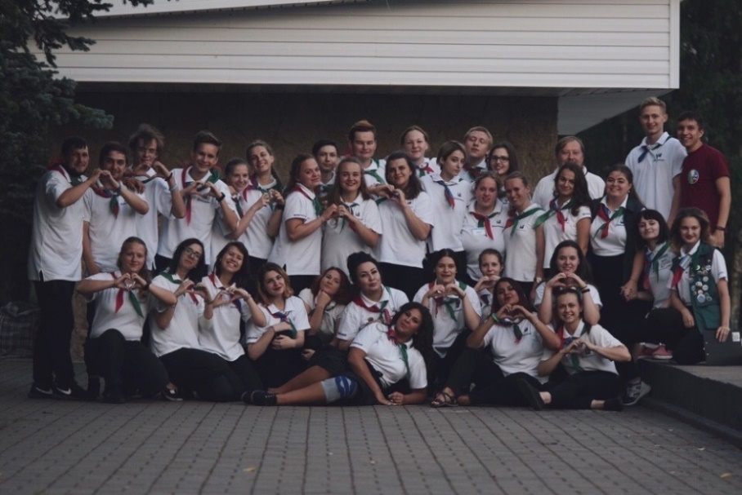
У Обучающихся школы вожатых, есть возможность прохождения практики и участия в реализации летней кампании детского отдыха и оздоровления детей не только в лагере с дневным пребыванием «Пилот» МБУ ДО Дворца детского и юношеского творчества» городского округа город Октябрьский Республики Башкортостан, но и в других Загородных центрах детско – юношеского творчества
Под руководством регионального куратора Всероссийского проекта «Лига вожатых» реализуемого ФГБУ «Росдетцентр» при поддержке Министерства просвещения Российской Федерации
в рамках национального проекта «Образование» Габдулхаковой Л.В.
Обучающиеся разработали папку-практикум "Копилка вожатого", изучили информационные и коммуникационные технологии в работе вожатого, методику организации и проведения массовых мероприятий, сценарное, актерское и ораторское мастерство, самостоятельно разработали план-сетку программы лагеря с дневным пребыванием "Старт в будущее!»
Обучающиеся школы вожатых приняли участие во Всероссийском проекте "Лига Вожатых« и по итогам успешного прохождения заочного этапа стали финалистами в номинации "Вожатый – стажер".

Slide 10
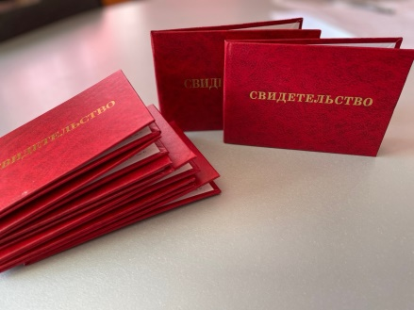
По итогам успешного освоения материала дополнительной общеобразовательной общеразвивающей программы « Вожатый-Pro.Школа Наставника» и прошедшим итоговую аттестацию, выдаются свидетельства государственного образца об окончании учебного курса ( с возможностью прохождения практики и трудоустройства в ЛДП, ДОЛ, ДООЦ, МДЦ, ВДЦ)
В рамках летнего отдыха и оздоровления детей успешно реализовываются модели детского самоуправления и наставничества не только на примере лагеря с дневным пребыванием на базе образовательной площадки МБУ ДО «Дворца детского и юношеского творчества», но и в лагерях с дневным пребыванием, образовательных учреждений, детских оздоровительных лагерях всего городского округа города Октябрьский и региона, и загородных центрах других регионов.

